Slide 1

재외동포를 위한 한국어(영어권)
1-2
재미한국학교협의회 (NAKS)
The National Association for Korean Schools

Slide 2
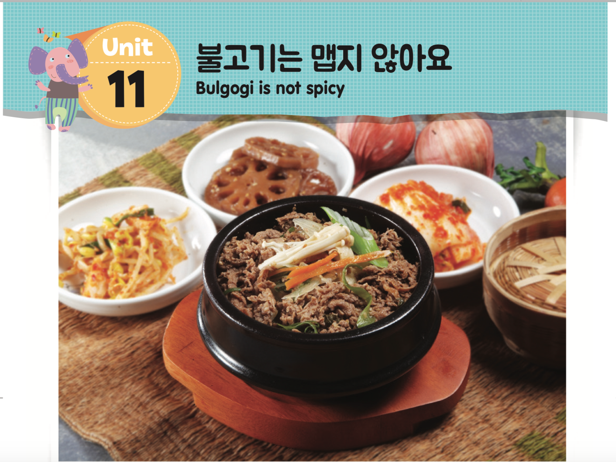
재미한국학교협의회 (NAKS)
The National Association for Korean Schools

Slide 3
들어가기
우리 친구들은 어떤 음식을 제일 좋아해요?
한국 음식 중에는 어떤 음식을 좋아해요?
매운 음식도 먹을 수 있나요?
싫어하는 음식도 있나요?
재미한국학교협의회 (NAKS)
The National Association for Korean Schools

Slide 4
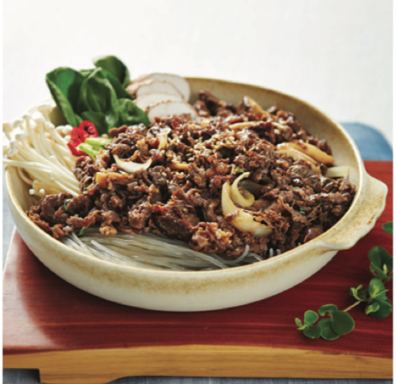
이게 뭐예요?
불고기예요.
불고기를 좋아해요?
네, 좋아해요.
불고기가 맛있어요?
네, 맛있어요.
재미한국학교협의회 (NAKS)
The National Association for Korean Schools

Slide 5
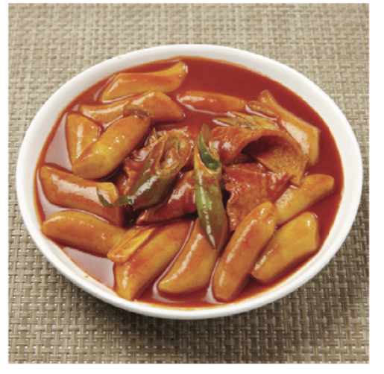
이게 뭐예요?
떡볶이예요.
떡볶이를 좋아해요?
네, 좋아해요.
떡볶이가 매워요?
조금 매워요.
재미한국학교협의회 (NAKS)
The National Association for Korean Schools

Slide 6
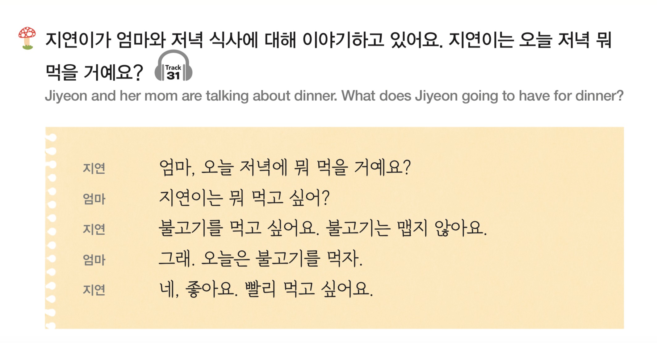

본문을 들어 보고 큰 소리로 읽어 보세요.
스피커를 누르면 본문을 들을 수 있습니다
재미한국학교협의회 (NAKS)
The National Association for Korean Schools

Slide 7
본문을 잘 읽었나요?
: 지연이는 오늘 저녁에 뭘 먹을 거예요?
불고기를 먹을 거예요.
: 불고기는 매운가요?
아니요, 맵지 않아요.
재미한국학교협의회 (NAKS)
The National Association for Korean Schools

Slide 8
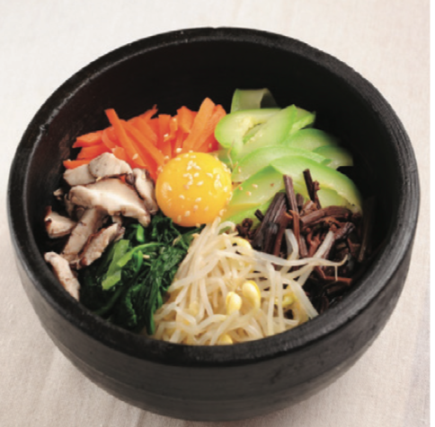
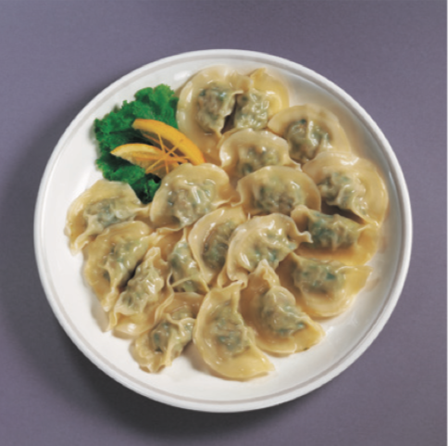
이 음식은 뭐예요?
비빔밥이에요
비빔밥은 맛이 어때요?
맛있어요.
비빔밥에는 ‘고추장’이 있어요.
고추장을 많이 넣으면 매워요.
이 음식은 뭐예요?
만두예요.
만두는 맛이 어때요?
맛있어요.
만두는 매워요?
아니요, 맵지 않아요.
재미한국학교협의회 (NAKS)
The National Association for Korean Schools

Slide 9
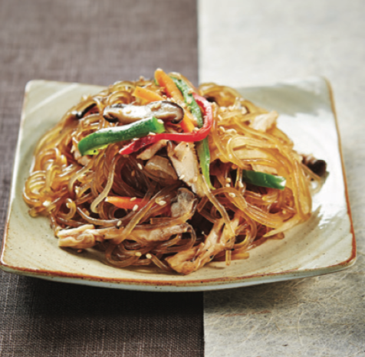
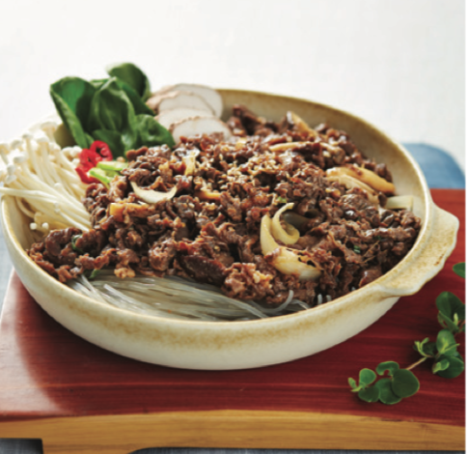
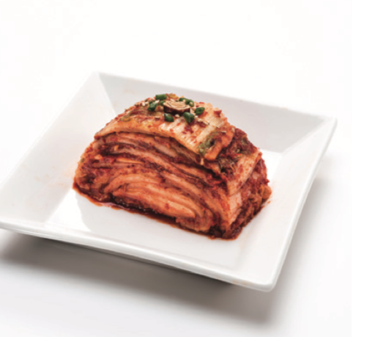
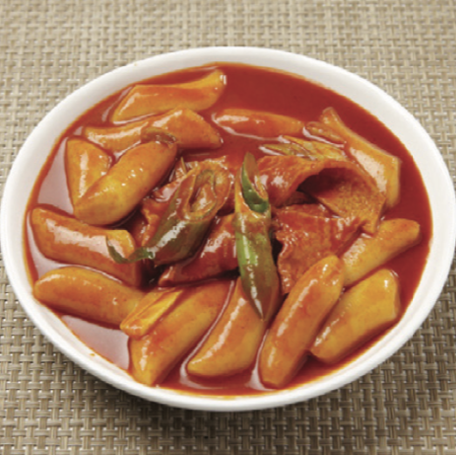
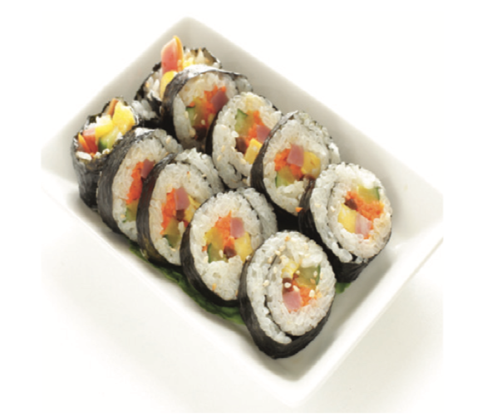
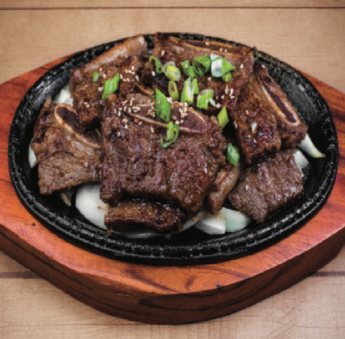
잡채
불고기
김치
떡볶이
김밥
갈비
위의 음식 중에서 무엇을 좋아해요? 뭐가 맛있어요?
재미한국학교협의회 (NAKS)
The National Association for Korean Schools

Slide 10
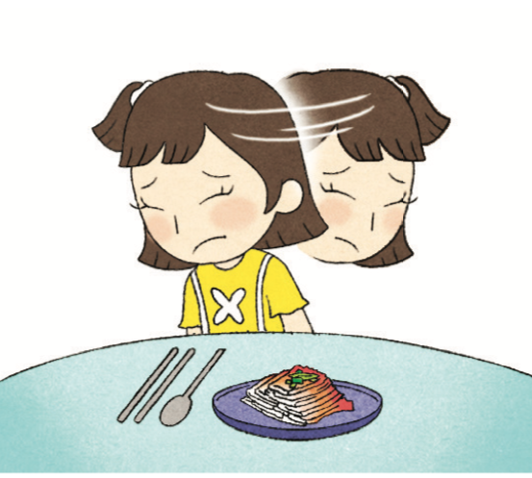

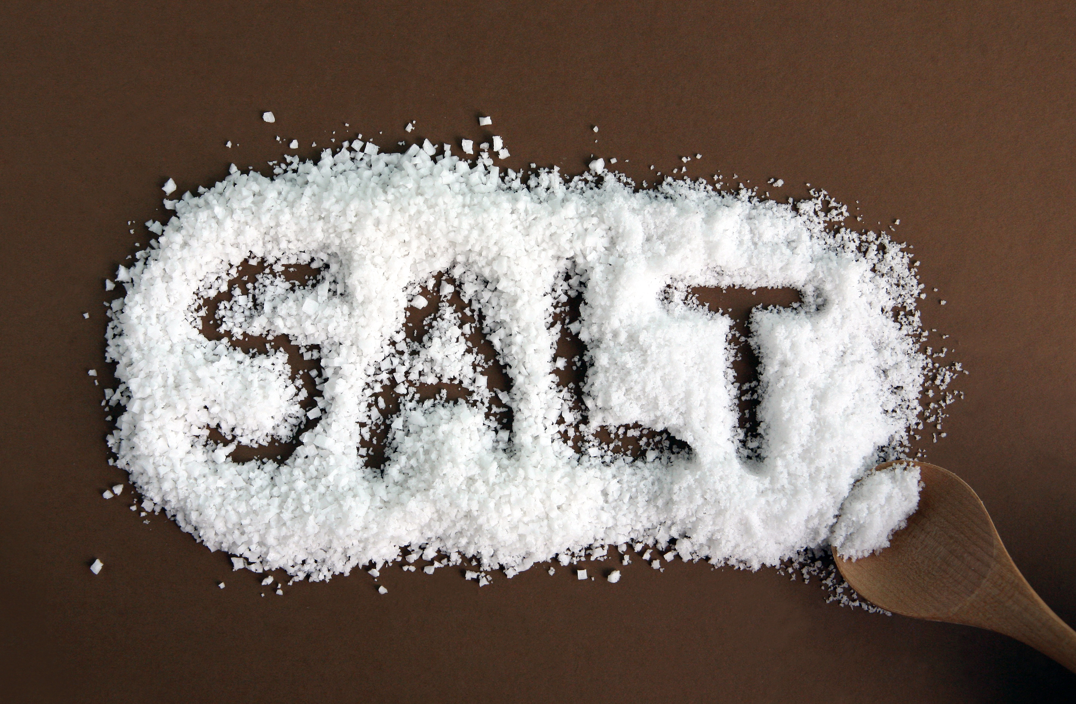
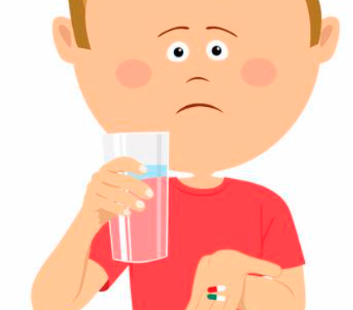
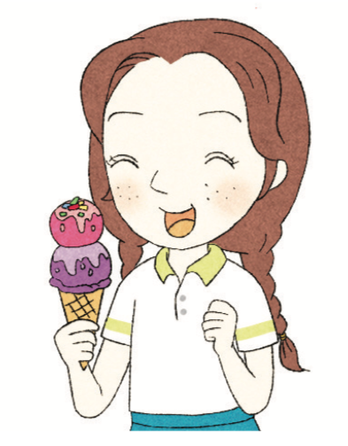
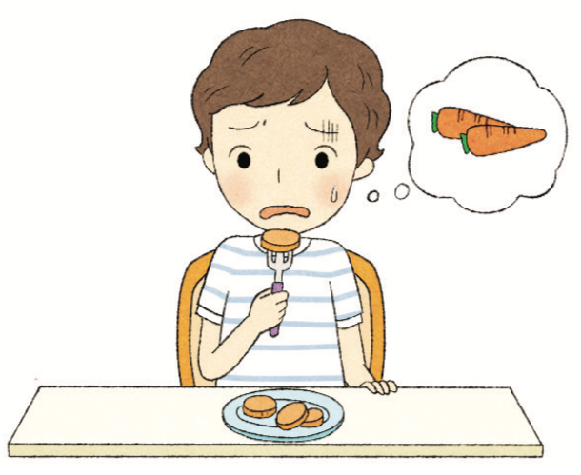
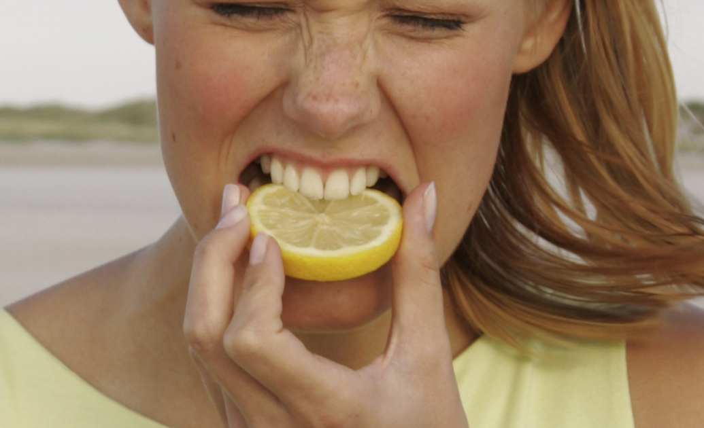
맛 Tastes
@clipart.email
@crowdpic
맵다
To be hot and spicy
달다
sweet
짜다
salty
@clipart.email
@http://lg-sl.net
쓰다
Taste bitter
시다
sour
맛있다
To taste good
맛없다
To taste bad
재미한국학교협의회 (NAKS)
The National Association for Korean Schools

Slide 11
11과 단어 공부를 quizlet을 이용해 여러 방법으로 공부해 보세요!
위의 quizlet 을 누르면 quizlet site 로 갈 수 있습니다.
재미한국학교협의회 (NAKS)
The National Association for Korean Schools

Slide 12
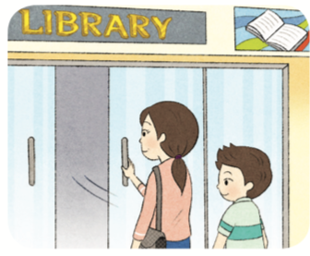
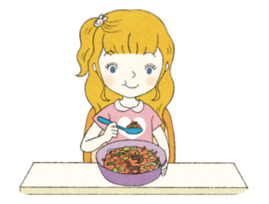
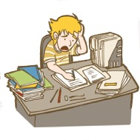
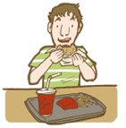
문법 | ~지 않다 Negation
~지 않다 and 안+verb/adj. can be used interchangeably.
~지 않다 sounds slightly more formal. (In writing)
오늘은 학교에 가지 않아요. (=안 가요)
비빔밥이 맵지 않아요. (=안 매워요)
안 먹다 =
먹지 않다
안 쉽다 =
쉽지 않다
재미한국학교협의회 (NAKS)
The National Association for Korean Schools

Slide 13
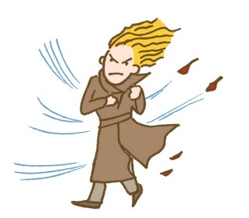
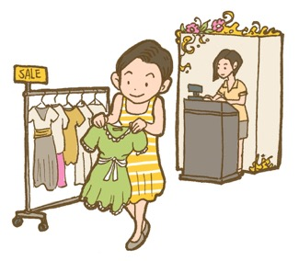
문법 | ~지 않다 Negation
As in example, seek an agreement using ~지 않아요?
and agree with ~네요.
Isn’t this clothes so pretty?
이 옷 너무 예쁘지 않아요?
Isn’t it cold?
너무 춥지 않아요?
네, 예쁘네요.
네, 춥네요.
재미한국학교협의회 (NAKS)
The National Association for Korean Schools

Slide 14
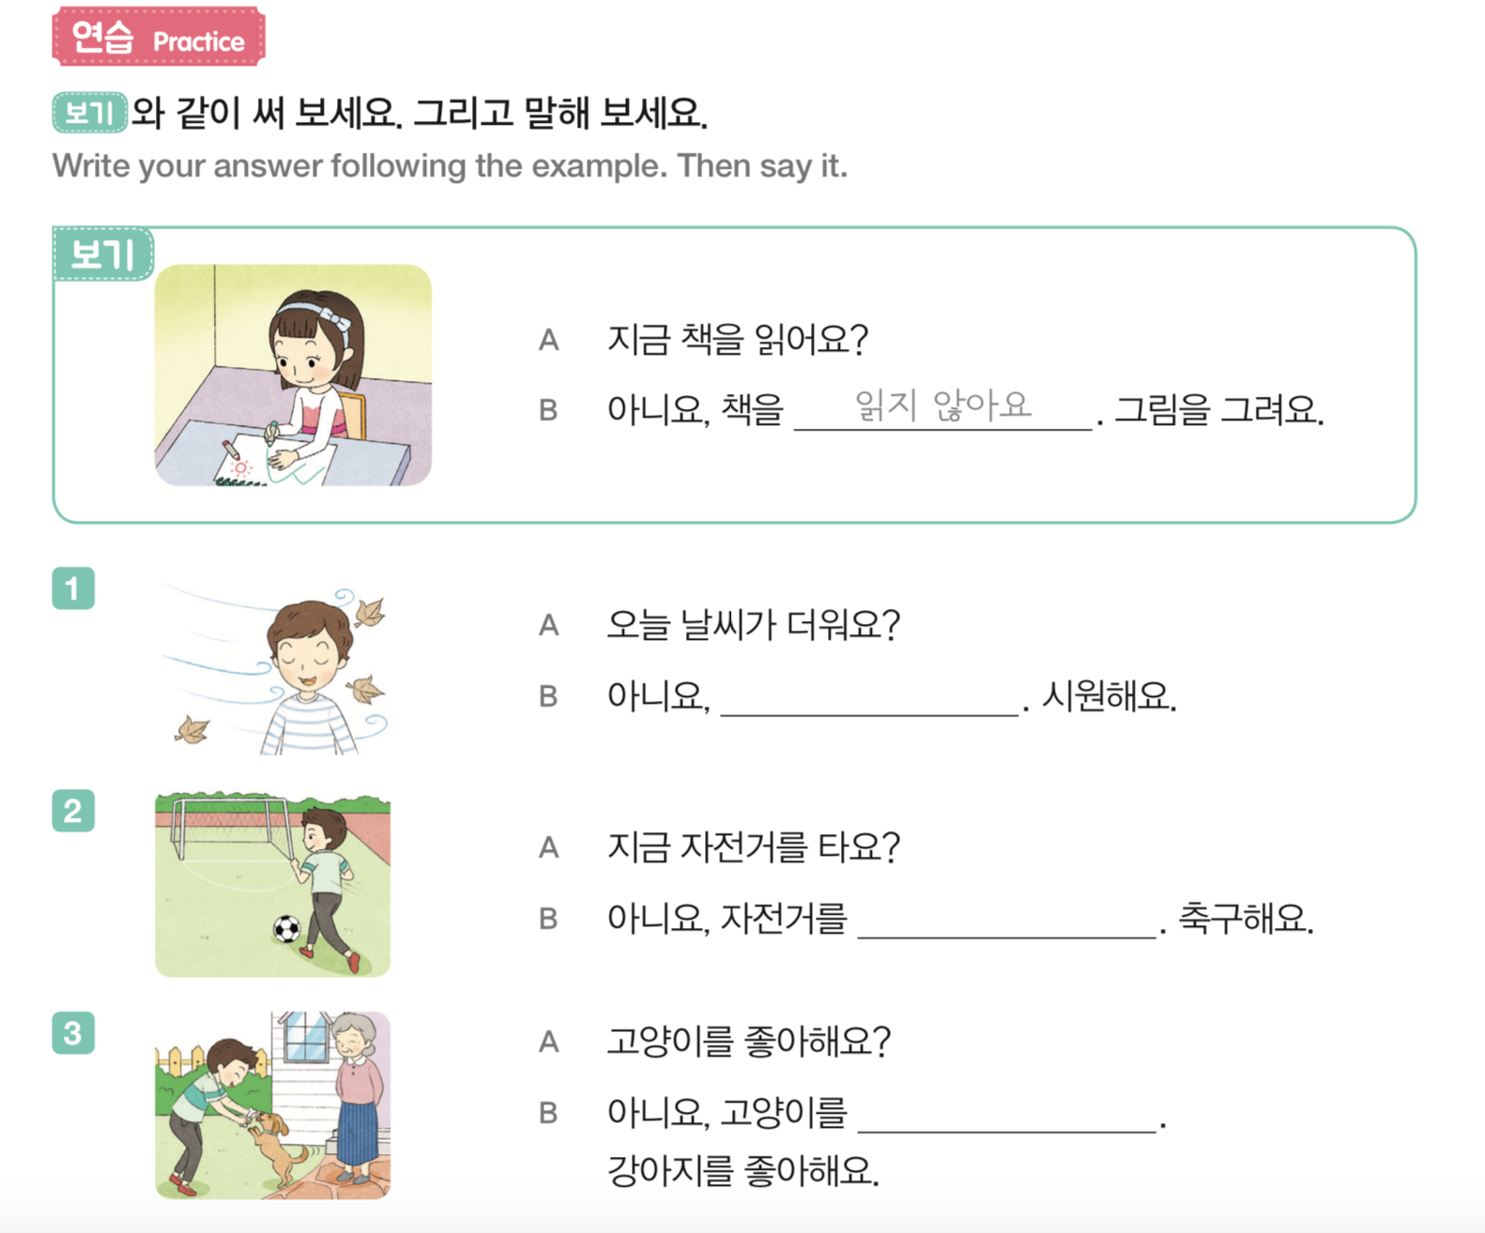
덥지 않아요.
타지 않아요.
좋아하지지 않아요.
재미한국학교협의회 (NAKS)
The National Association for Korean Schools

Slide 15
문법 | ~자 Let’s~
Just replace ‘다’ of a plain verb with ‘자’ to make a phrase,
"Let's (verb)". Note: This is an informal form.
하다 → 하자 = Let's do it 먹다 → 먹자 = Let's eat 마시다 → 마시자 = Let's drink
가다 → 가자 = Let's go 앉다 → 앉자 = Let’s sit 달리다 → 달리자 = Let's run
읽다 → 읽자 = Let’s read 보다 → 보자 = Let’s see 사다 → 사자 = Let's buy
쓰다 → 쓰자 = Let's write 듣다 → 듣자 = Let's listen 걷다 → 걷자 = Let's walk
떡볶이를 좋아해?
응, 좋아해.
그럼 우리 같이 떡볶이를 먹자.
응, 같이 먹자.
‘~자’는 친구나 나이가 어린 동생에게 제안이나 요청할때 사용합니다.
재미한국학교협의회 (NAKS)
The National Association for Korean Schools

Slide 16
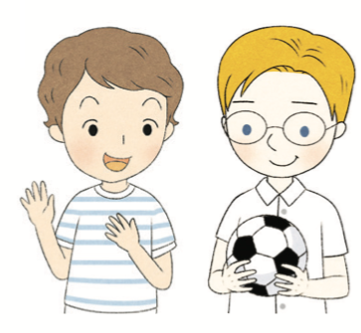
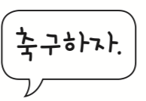
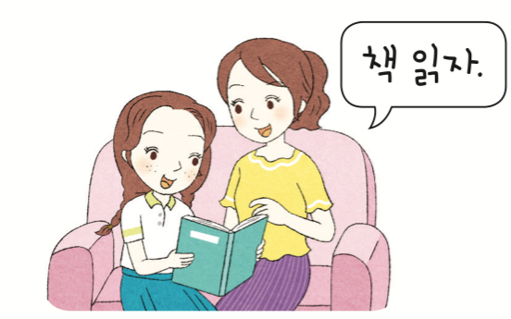
문법 | ~자 Let’s~
제이슨은 뭘 하고 싶어요?
축구를 하고 싶어요.
축구는 혼자 해요? 제이슨은 혼자 하고 싶어요?
아니요, 친구하고 같이 해요.
네, 친구하고 같이 축구를 하고 싶어요.
그러면 친구에게 ‘축구하자’라고 말해요.
A: 토마스, 우리 같이 축구하자.
B: 그래, 좋아.
제이슨
엄마는 뭘 하고 싶어요?
책을 읽고 싶어요.
혼자 책을 읽고 싶어요?
아니요, 레베카하고 같이 책을 읽고싶어요.
그러면 뭐라고 말해요?
같이 ‘책을 읽자’라고 말해요.
A: 레베카, 엄마하고 같이 책을 읽자.
B: 네, 알겠어요.
레베카
재미한국학교협의회 (NAKS)
The National Association for Korean Schools

Slide 17
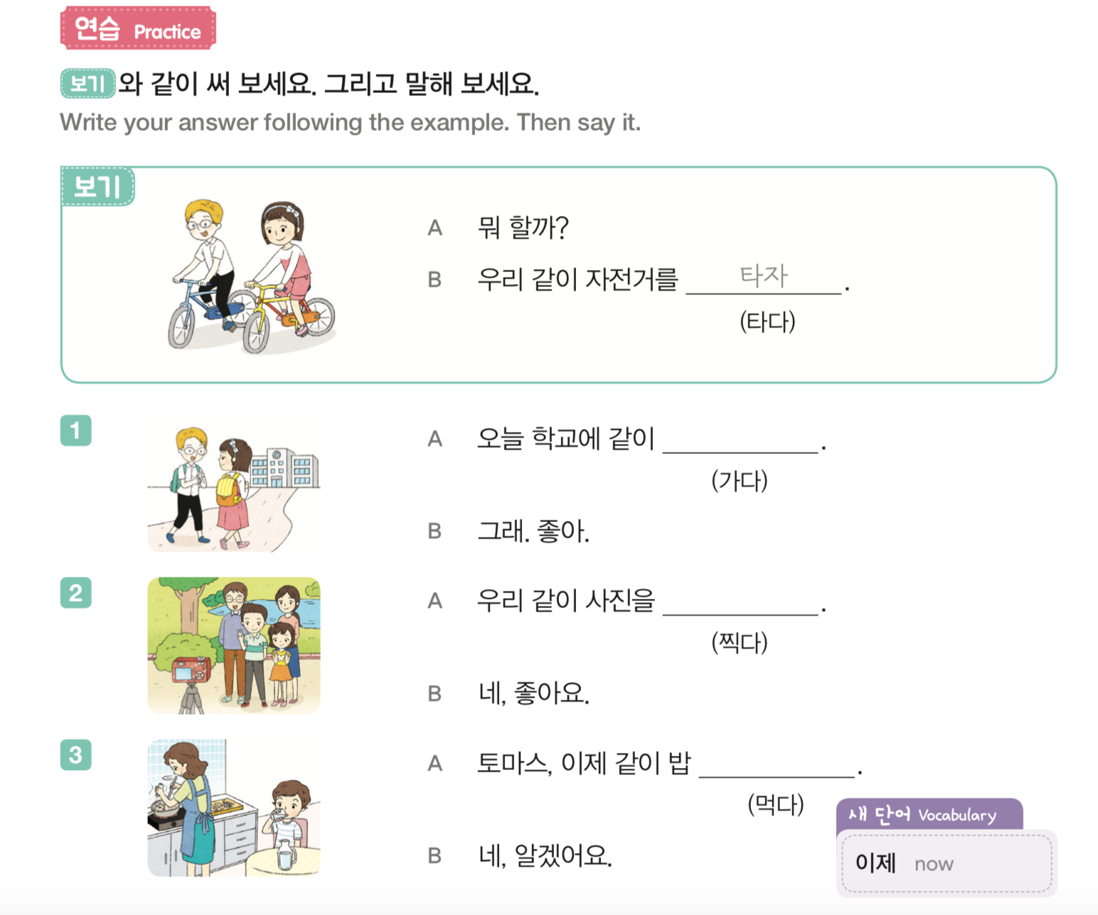
가자
찍자
먹자
재미한국학교협의회 (NAKS)
The National Association for Korean Schools

Slide 18
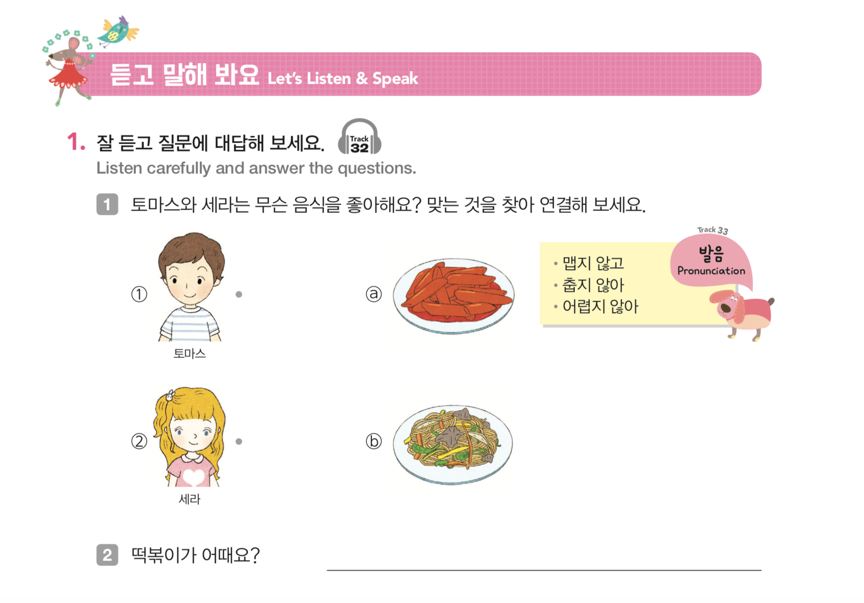
아래 스피커를 누르세요
조금 맵지만 맛있어.
재미한국학교협의회 (NAKS)
The National Association for Korean Schools

Slide 19
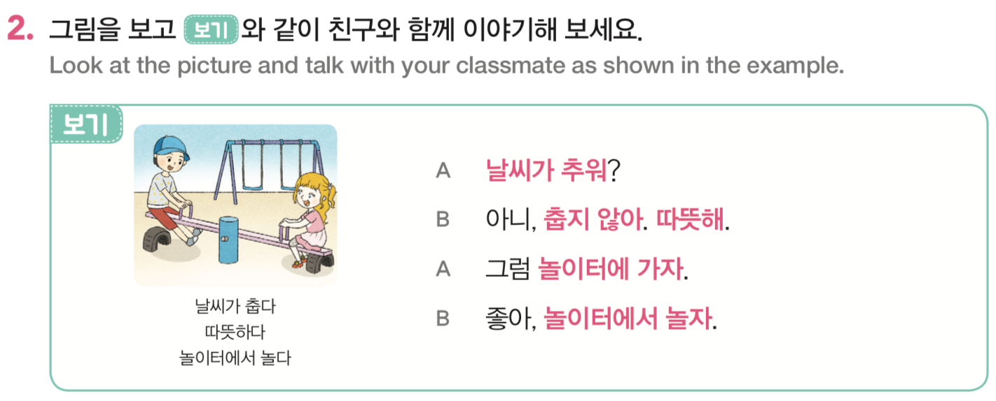
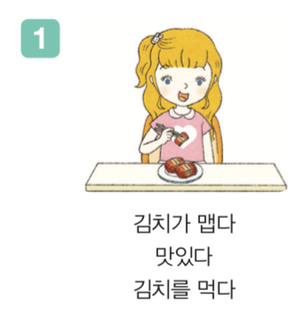
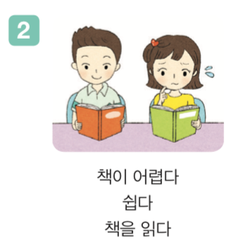
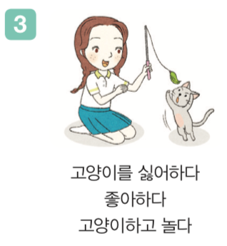
김치가 매워?
아니, 맵지 않아. 맛있어.
그럼 김치를 먹자.
좋아. 같이 먹자.
책이 어려워?
아니, 어렵지 않아. 쉬워.
그럼 책을 읽자.
좋아. 같이 읽자.
고양이를 싫어해?
아니, 싫지 않아. 좋아.
그럼 고양이하고 놀자.
좋아. 같이 놀자.
재미한국학교협의회 (NAKS)
The National Association for Korean Schools

Slide 20
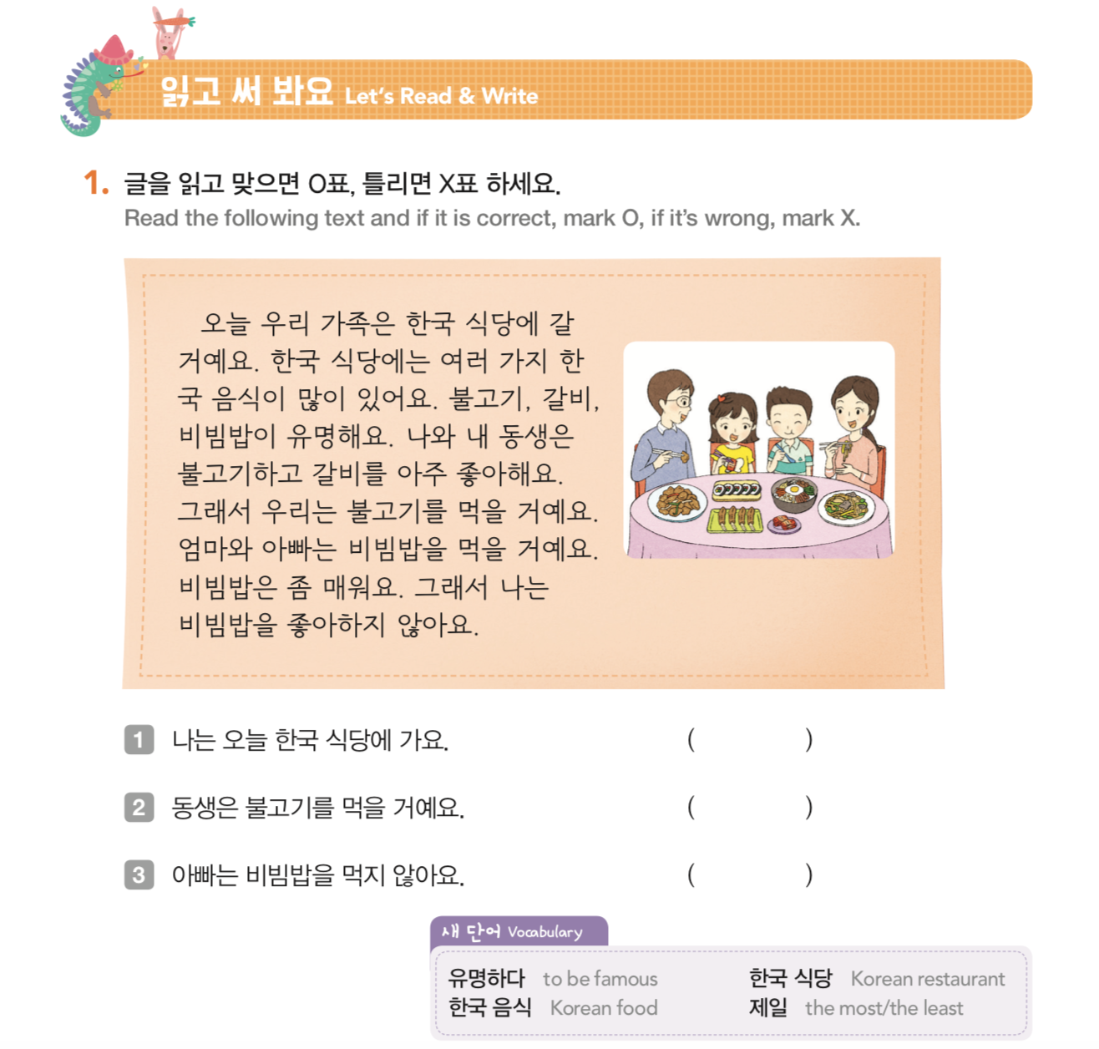
O
o
x
재미한국학교협의회 (NAKS)
The National Association for Korean Schools

Slide 21
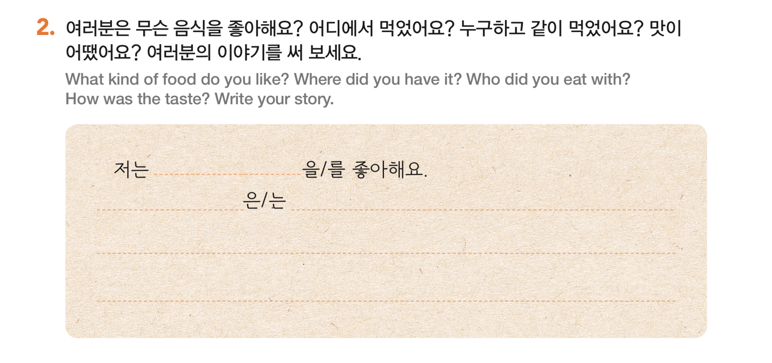
‘-고 있어요’ 를 사용해
저녁 일상 모습을 쓰도록 해봐요.
재미한국학교협의회 (NAKS)
The National Association for Korean Schools

Slide 22
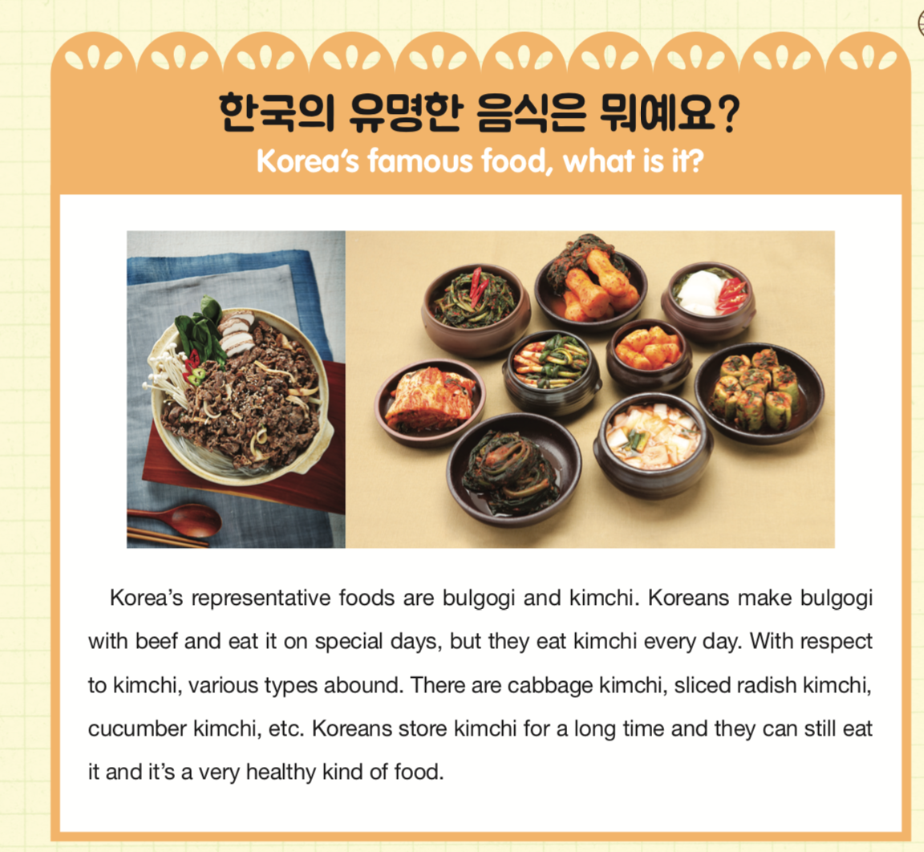
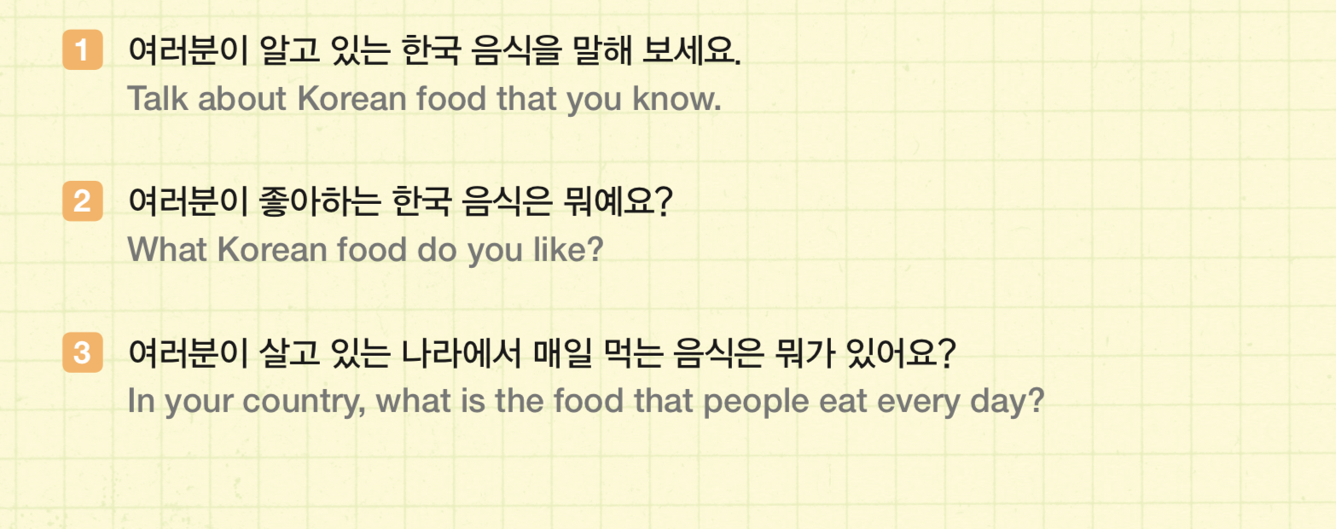
김치는 어떻게 만들까요?
같이 동영상을 봐요!
위의 ‘김치는 어떻게 만들까요?’를 누르면 동화를 볼 수 있습니다
재미한국학교협의회 (NAKS)
The National Association for Korean Schools

Slide 23

말하기 연습
반 친구들과 같이 묻고 대답하세요.
(Ask and answer the questions)
무슨 음식이 매워요??
무슨 음식이 맛없어요?
한국 음식 중에서 뭐가 유명해요?
재미한국학교협의회 (NAKS)
The National Association for Korean Schools
Notes:
02-3703-9011

Slide 24
읽기 연습 11
이곳을 클릭하여 읽은 것을 녹음해 보세요.
오늘 우리 가족은 한국 식당에 갈거예요.
한국 식당에는 여러가지 한국 음식이 많이 있어요.
불고기, 갈비, 비빔밥이 유명해요. 나와 내 동생은 불고기하고 갈비를 아주 좋아해요. 그래서 우리는 불고기를 먹을 거예요.
엄마와 아빠는 비빔밥을 먹을 거예요.
비빔밥은 좀 매워요.
그래서 나는 비빔밥을 좋아하지 않아요.
재미한국학교협의회 (NAKS)
The National Association for Korean Schools
Notes:
‘이곳’에 hyperlink 로 lingt사이트를 걸어 선생님의 lingt 페이지로 가게 해 주세요. (저의 링그트 페이지로 가는 것은 삭제하였습니다)
Lingt.com 으로 들어가 sign up을 하시고 교사의 방을 만들어 교과서의 읽기 부분을 교사가 읽어 녹음해 놓고학생들도 따라 읽어 녹음하게 할 수 있습니다. 질문을 만들어 듣기와 말하기를 연습하게 할 수도 있고
학생들이 녹음해 놓은 것을 듣고 평가를 바로 해서 학생들에게 feedback을 바로 줄 수 있습니다.

Slide 25

글 읽고 답하기 Reading comprehension
이곳을 눌러서 google form으로 이동해 문제를 풀어 보세요.
일요일 아침, 서연이네 가족 대청소 시간입니다. 가족 모두 각자 맡은 일을 하고 있습니다. 서연이는 창문 먼지 닦기를 해야 합니다.
"야, 깨끗해졌다."
창문을 닦는 일은 참 재미있습니다. 먼지를 걸레로 닦으면 마음까지 깨끗해지는 느낌이 들어 즐겁습니다.
"어, 높은 곳은 손이 안 닿네."
서연이는 손을 높이 들어 보아도 키가 작아 닿지 않아요.
"내가 도와줄께."
오빠가 청소기를 돌리다가 서연이에게 와서 높은 곳의 먼지를 쓱쓱 닦아 주었습니다. 서연이는 오빠가 정말 고마웠습니다.
가족과 함께 깨끗해진 집을 보니, 참 좋았습니다.
재미한국학교협의회 (NAKS)
The National Association for Korean Schools
Notes:
* 제 원본에는 ‘이곳’에 hyperlink를 걸어 google form 을 연겷해 놓았습니다.(지금은 remove한 상태입니다.)
제 구글 어카운트를 쉐어하면 선생님들이 확인이 가능치 않으므로 옆에 워드 화일을 attach해 놓았습니다. 이 워드 화일을 쓰셔도 되고 google form으로 만드시면 온라인 수업시 학생들의 결과를 바로 확인할 수 있게 됩니다.

Slide 26
동화 듣기-맛있겠다 냠냠 (작가 김향수)
음식 맛에 대한 동화입니다. 재밌게 들으면서 읽어 보세요. (‘맛있겠다 냠냠을 누르면 유튜브로 이동합니다)
맛있겠다 냠냠
맛있겠다. 레몬.
무슨 맛일까?
온몸이 오싹오싹
침이 줄줄줄
시어 시어 너무 시어!
너무 시어서 못 먹어.
레몬을 꾹꾹 짜서 생선에 뿌려 먹어. 채소에 뿌려 먹어.
그래그래. 이 맛이야.
시큼시큼 레몬 맛.
새콤새콤 신맛.
@http://lg-sl.net
재미한국학교협의회 (NAKS)
The National Association for Korean Schools

Slide 27
맛있겠다. 소금.
무슨 맛일까?
온몸이 쭈글쭈글
머리털이 쭈삣쭈삣
짜 짜 너무 짜!
너무 짜서 못 먹어.
토마토에 찍어 먹어. 감자에 찍어 먹어. 된장국에 넣어 먹어.
그래그래. 이 맛이야.
짭짤짭짤 소금 맛.
짭짜르름 짠맛.
맛있겠다. 고추.
무슨 맛일까?
온몸이 쿵쿵쿵
땀이 송글송글
매워 매워 너무 매워!
너무 매워서 못 먹어.
고추를 가루로 만들어 김치를 담가 먹어. 떡볶이를 만들어 먹어.
그래그래. 이 맛이야.
매콤매콤 고추 맛.
후아후아 매운맛.
@crowdpic
재미한국학교협의회 (NAKS)
The National Association for Korean Schools

Slide 28
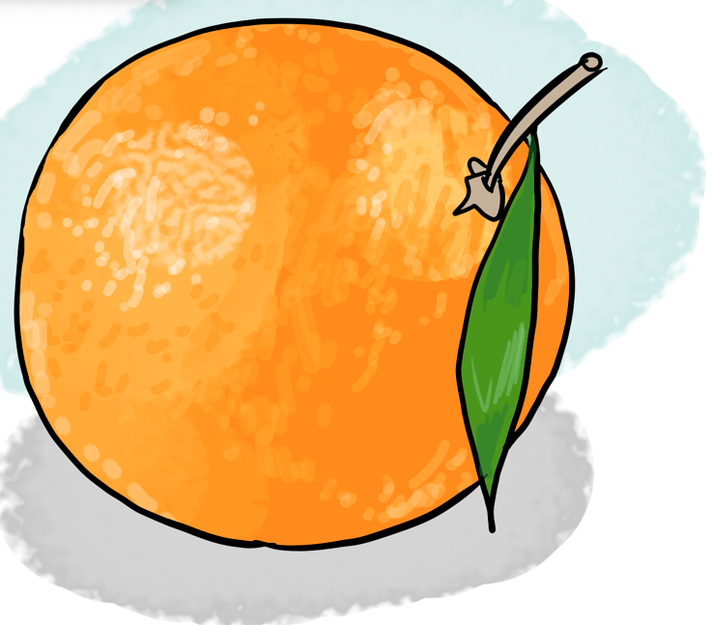
맛있겠다. 오렌지.
무슨 맛일까?
온몸이 화들짝
혀가 덜덜덜
써 써 너무 써!
오렌지가 뭐 이래. 이런게 어디 있어?
아니 아니. 오렌지 아니야. 쓴맛나는 과일 자몽이야.
오렌지랑 자몽은 많이 비슷해. 정말 정말 비슷해서 깜빡 속았어.
맛있는 오렌지. 오렌지 주세요.
온몸이 사르르르
눈이 생글생글
달아 달아 정말 달아.
더더더더 주세요.
달콤달콤 오렌지 더 주세요!
아니아니. 골고루 골고루
신맛도 골고루, 짠맛도 골고루, 매운맛도 골고루, 쓴맛도 골고루, 단맛은 조금씩 조금씩
잘 먹겠습니다!
@clipartsfree.de
재미한국학교협의회 (NAKS)
The National Association for Korean Schools

Slide 29
워크북 (Workbook))
다 같이
워크북 하기/워크북 정답

Slide 30
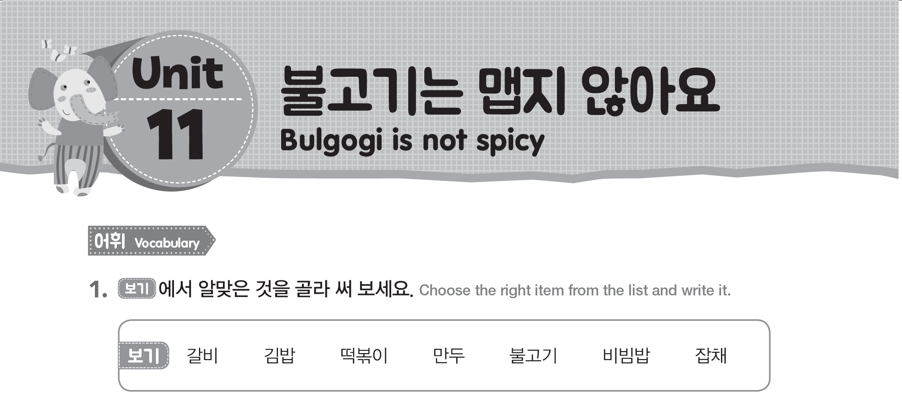
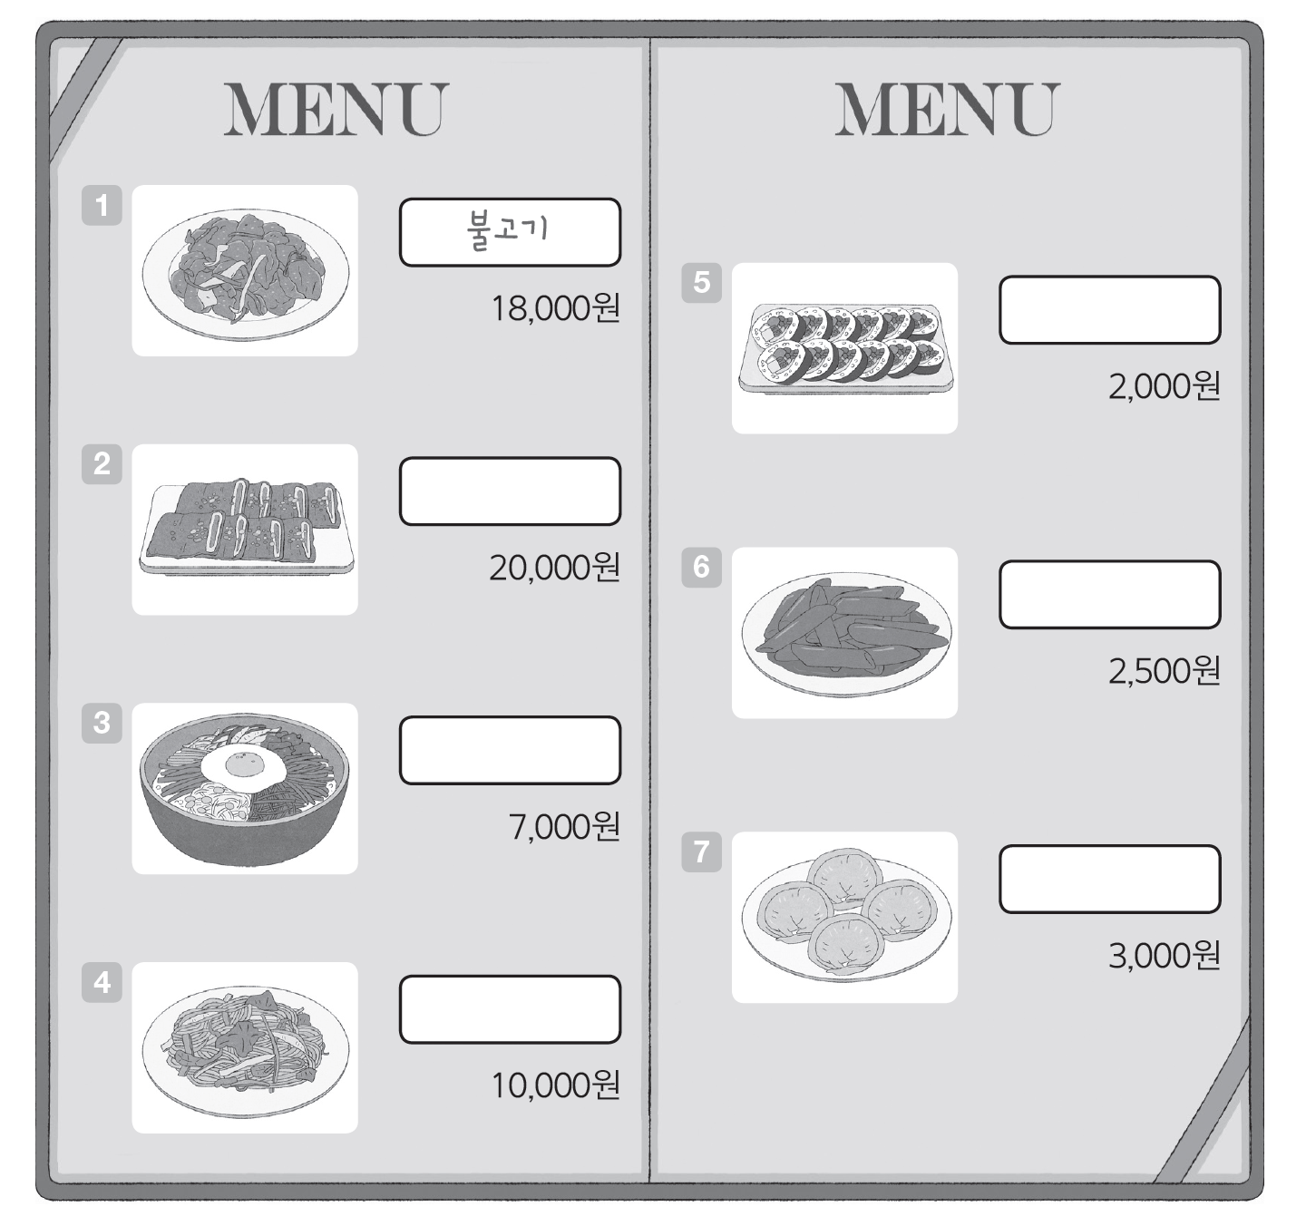
김밥
갈비
떡볶이
비빔밥
만두
잡채
재미한국학교협의회 (NAKS)
The National Association for Korean Schools

Slide 31
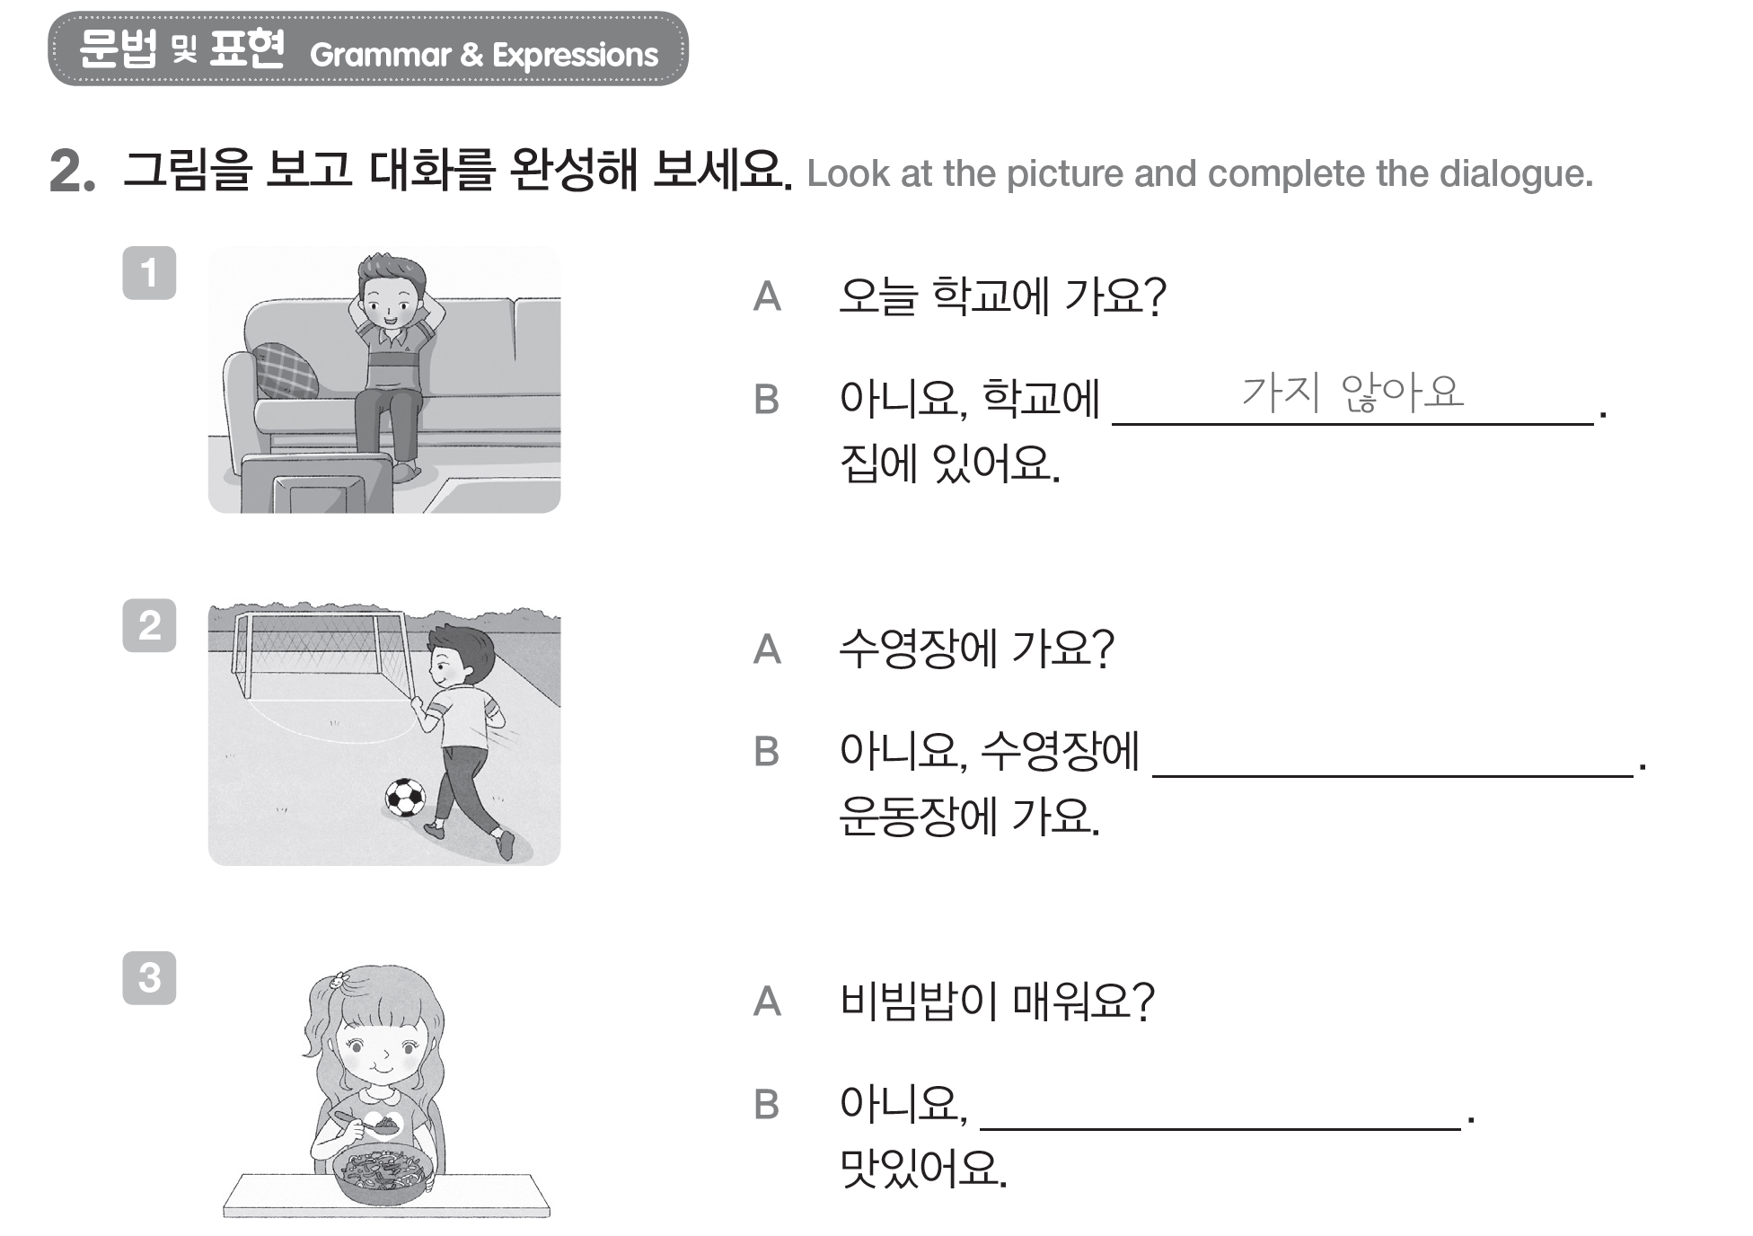
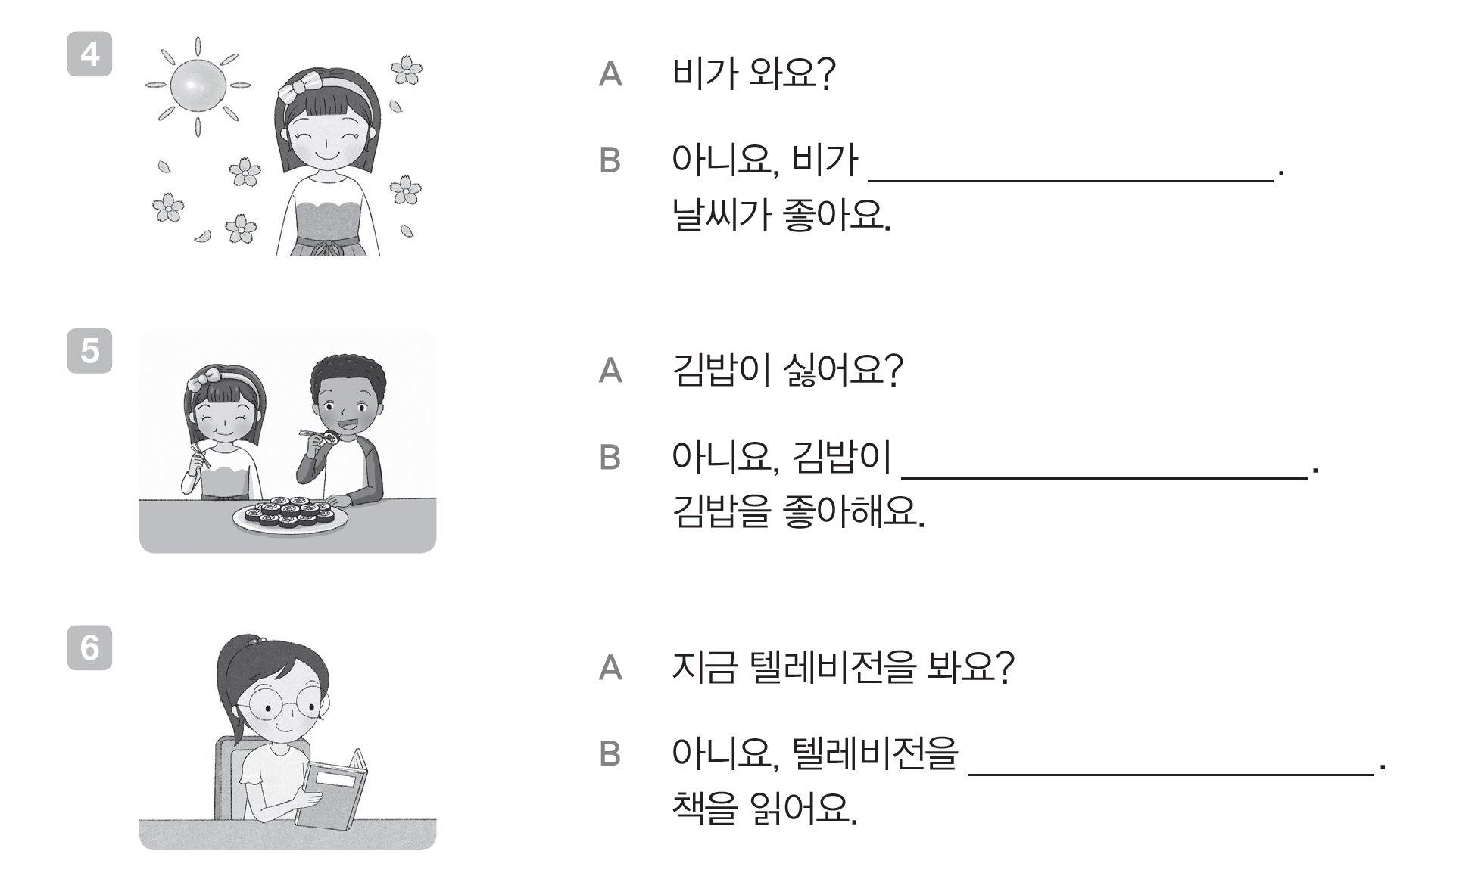
오지 않아요.
가지 않아요.
싫지 않아요.
맵지 않아요.
보지 않아요.
재미한국학교협의회 (NAKS)
The National Association for Korean Schools

Slide 32
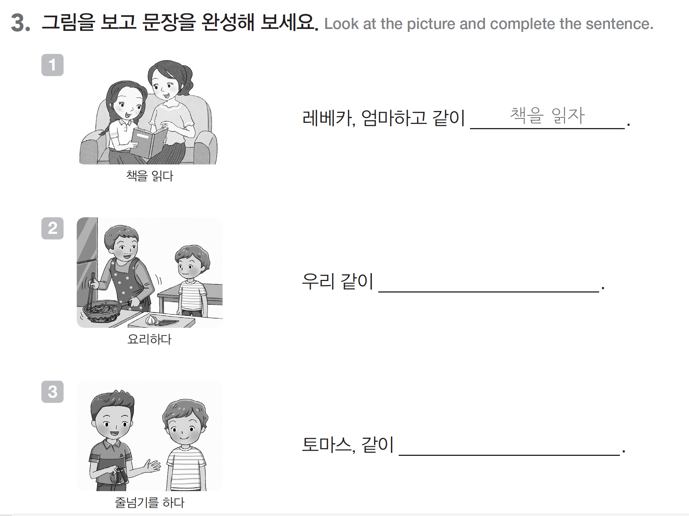
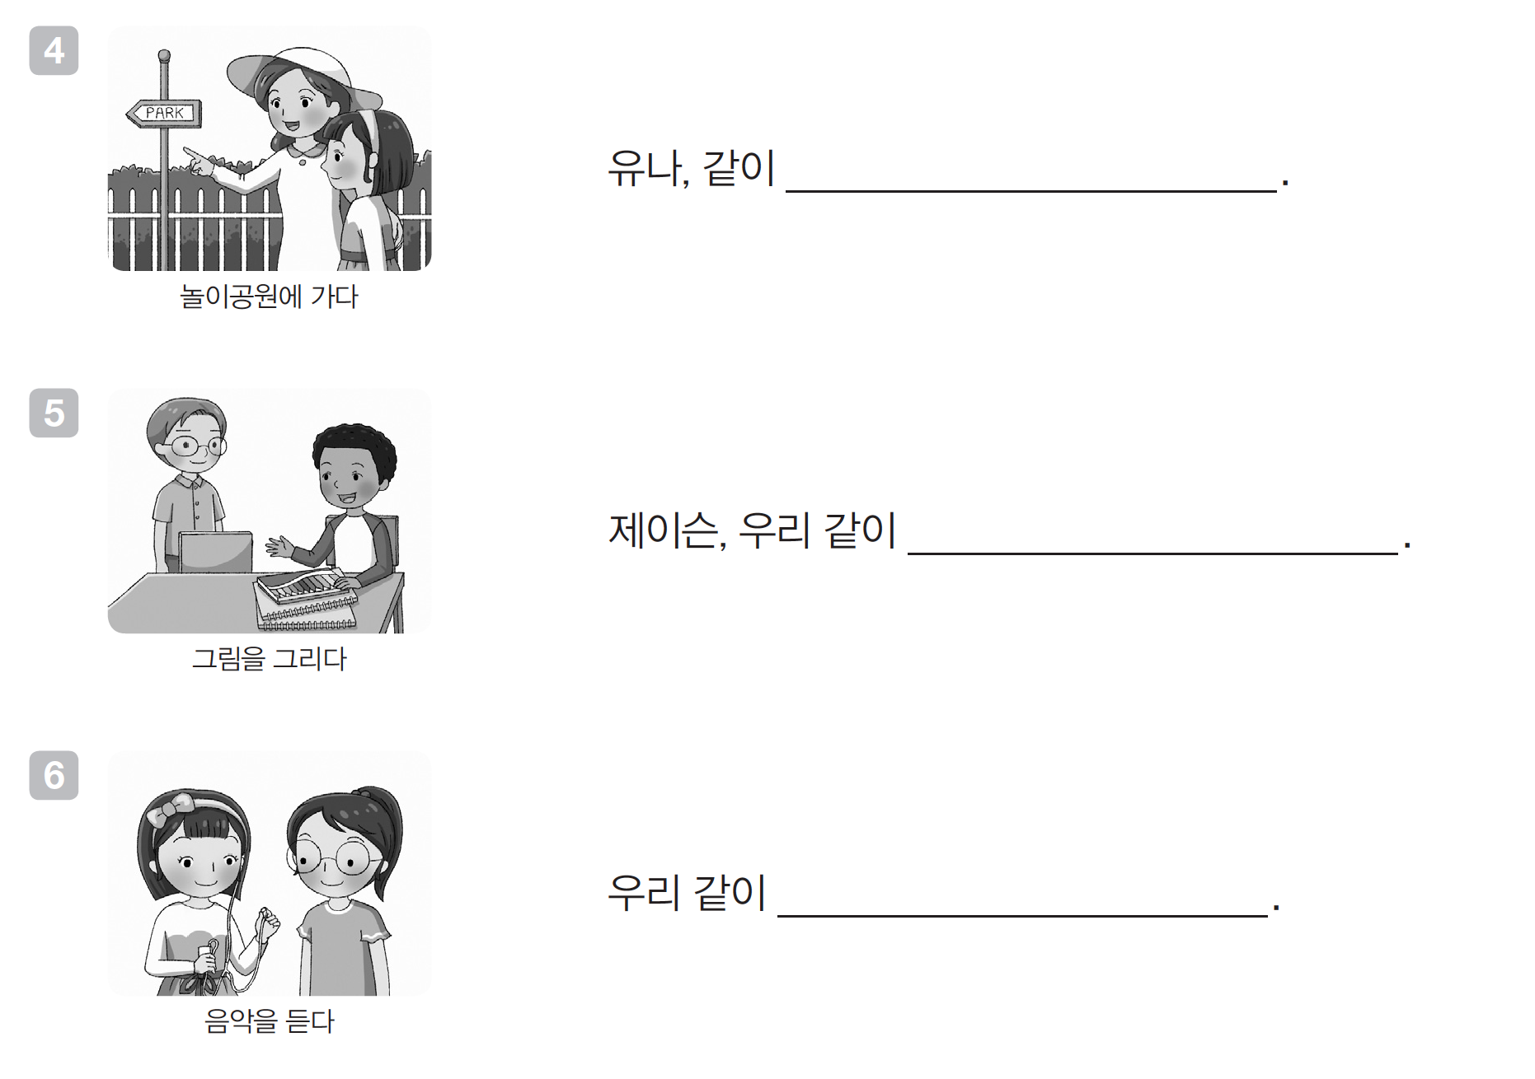
놀이공원에 가자.
요리 하자.
그림을 그리자.
줄넘기를 하자.
음악을 듣자.
재미한국학교협의회 (NAKS)
The National Association for Korean Schools

Slide 33
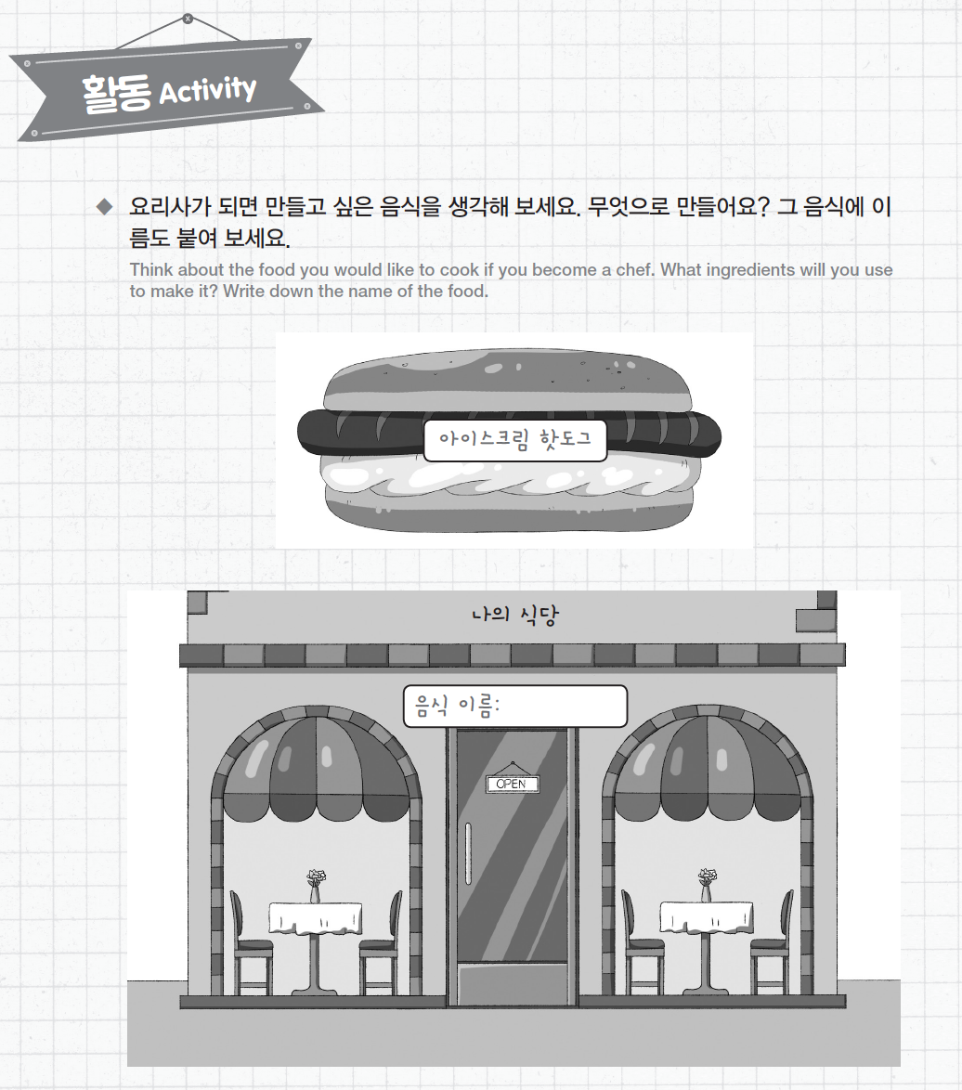
재미한국학교협의회 (NAKS)
The National Association for Korean Schools

Slide 34
References
재외동포를 위한 한국어 1-2 (영어권)
재외동포를 위한 한국어 1-2 (범용)
Integrated Korean Beginning 2
동화 ‘맛있겠다 냠냠 (작가 김향수)
하루 한장 독해 중에서 Mirae에듀
https://youtu.be/gtentVv7W9s
https://youtu.be/C2p3A1PAK6o
Image 출처:
http://lg-sl.net
crowdpic.com
www.clipart.email
Cliparetfree.de

